Slide 1
Användarforum Stöd och behandling
2022-12-16

Slide 2
Innan vi börjar….
Stäng av er kamera
Var med i chatten.
Se till att din mikrofon är avstängd, förutom när du vill säga något. Om du vill prata, glöm inte att inleda med att presentera dig med namn samt region.
Användarforumet spelas in och läggs på Förvaltningens informationssida

Slide 3
Syfte: Koordinera och samla in behov samt kanal för informations- och erfarenhetsutbyte

Slide 4
Agenda
Förvaltningen informerar
Teknikinformation
Aktuella ämnen
Support
På gång i regionerna.
Privata innehållsleverantörer.
Joakim Ekberg (Östergötland) om statistik – Hur kan vi använda statistiken för att öka och effektivisera nyttjandet av tjänsten?
Vad är lämpligt att ha i Stöd och behandling?
Anmälda frågor
Sammanfattning av dagens användarforum
Kommande användarforum

Slide 5
Teknikinformation
Migrering till ny driftleverantör har startat med att ta fram miljöskiss för de olika miljöerna, test och produktion
Mer än ett år utan incidenter i Stöd och behandling

Slide 6
Agenda
Förvaltningen informerar
Teknikinformation
Aktuella ämnen
Support
På gång i regionerna.
Privata innehållsleverantörer.
Joakim Ekberg (Östergötland) om statistik – Hur kan vi använda statistiken för att öka och effektivisera nyttjandet av tjänsten?
Vad är lämpligt att ha i Stöd och behandling?
Anmälda frågor
Sammanfattning av dagens användarforum
Kommande användarforum

Slide 7
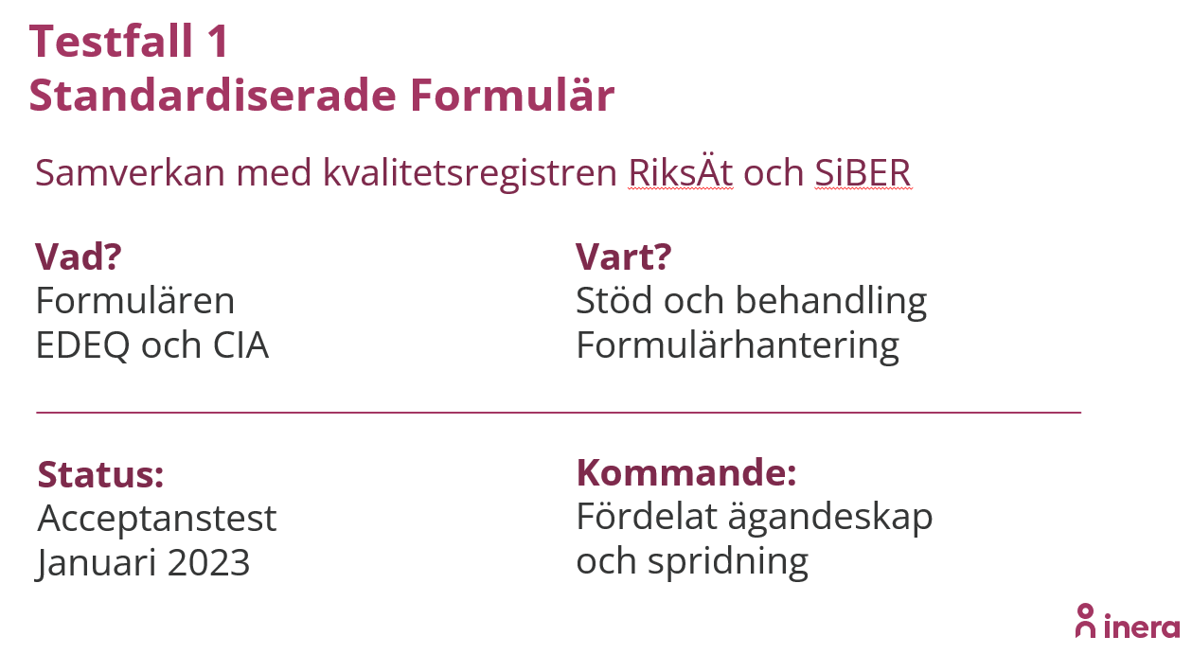
Aktuella ämnen
Kort uppdatering från nationell utgivning:

Slide 8
Aktuella ämnen
Flaggor
Vi har beslutat följande förändringar:
Möjligheten att välja ”Flagga till invånare” för flaggtypen ”Nytt meddelande/kommentar” tas bort för behandlare (Stöd och behandling) och designer (Designverktyget).
Defaultläge för ”Avisera till inkorgen i e-tjänsterna” ska ändras till förkryssat, med möjlighet att kryssa ur och med bibehållen info till behandlaren om huruvida invånaren har aviseringar i 1177 påslagna eller inte.
Förändringarna beräknas kunna genomföras under Q1 2023.

Slide 9
Aktuella ämnen
Flaggor, forts
Defaultinställning för flaggor till invånare generellt?
Vilken ordning ska valen ha?
Skicka ingen avisering till inkorgen
Skicka avisering till inkorgen i 1177 (uppsamlat)
Skicka avisering till inkorgen i 1177 (direkt)

Slide 10
Agenda
Förvaltningen informerar
Teknikinformation
Aktuella ämnen
Support
På gång i regionerna.
Privata innehållsleverantörer.
Joakim Ekberg (Östergötland) om statistik – Hur kan vi använda statistiken för att öka och effektivisera nyttjandet av tjänsten?
Vad är lämpligt att ha i Stöd och behandling?
Anmälda frågor
Sammanfattning av dagens användarforum
Kommande användarforum

Slide 11
Anmälda frågor
Utbildningsbehov 2023
Menti.com
4787 5540

Slide 12
Agenda
Förvaltningen informerar
Teknikinformation
Aktuella ämnen
Support
På gång i regionerna.
Privata innehållsleverantörer.
Joakim Ekberg (Östergötland) om statistik – Hur kan vi använda statistiken för att öka och effektivisera nyttjandet av tjänsten?
Vad är lämpligt att ha i Stöd och behandling?
Anmälda frågor
Sammanfattning av dagens användarforum
Kommande användarforum

Slide 13
Support
Avpublicering av moment!
Det räcker att utgivare avpublicerar från vårdgivare så försvinner det från SAMTLIGA enheter.
[Historik]
Ett moment som publicerats och sedan avpublicerats låg kvar på en enhet.
Detta uppmärksammades av regionen och att det var en bugg för det enskilda momentet.
[Åtgärd]
Det enskilda momentet kommer att avpubliceras med hjälp av nationell förvaltning genom script.

Slide 14
Agenda
Förvaltningen informerar
Teknikinformation
Aktuella ämnen
Support
På gång i regionerna.
Privata innehållsleverantörer.
Joakim Ekberg (Östergötland) om statistik – Hur kan vi använda statistiken för att öka och effektivisera nyttjandet av tjänsten?
Vad är lämpligt att ha i Stöd och behandling?
Anmälda frågor
Sammanfattning av dagens användarforum
Kommande användarforum

Slide 15
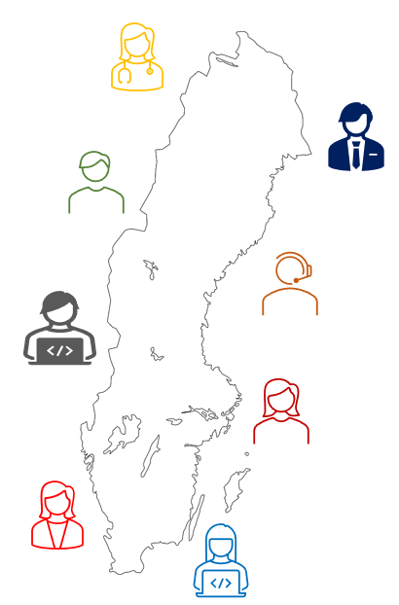
På gång i regionerna
Vad är på gång i regionerna just nu?
Kort:
Vad ser ni fram emot mest under 2023?
Fler kollegor, kunskapsstyrning, nationell utgivning, utbildning, fler program i drift, nya personalvyer, fler och nya verksamheter!, organisationsförändringar, enhetlighet, mer tid!, fortsätta framåt!, mindre stuprör mellan tjänster, första programmen ska ut!, träffa kollegor,

Slide 16
Agenda
Förvaltningen informerar
Teknikinformation
Aktuella ämnen
Support
På gång i regionerna.
Privata innehållsleverantörer.
Joakim Ekberg (Östergötland) om statistik – Hur kan vi använda statistiken för att öka och effektivisera nyttjandet av tjänsten?
Vad är lämpligt att ha i Stöd och behandling?
Anmälda frågor
Sammanfattning av dagens användarforum
Kommande användarforum

Slide 17
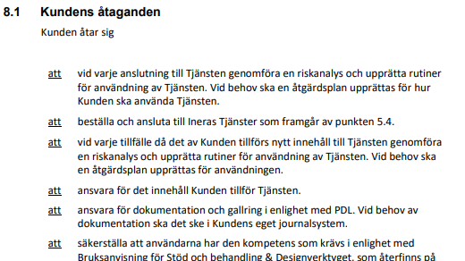
Privata innehållsleverantörer
En första diskussion.
Hur ska vi se på privata innehållsleverantörer nationellt?
Hur för ni diskussion med privata leverantörer i dagsläget?
Hur ska vi se på framtiden?

Slide 18
Agenda
Förvaltningen informerar
Teknikinformation
Aktuella ämnen
Support
På gång i regionerna.
Privata innehållsleverantörer.
Joakim Ekberg (Östergötland) om statistik – Hur kan vi använda statistiken för att öka och effektivisera nyttjandet av tjänsten?
Vad är lämpligt att ha i Stöd och behandling?
Anmälda frågor
Sammanfattning av dagens användarforum
Kommande användarforum

Slide 19
Joakim Ekberg presenterar… Stort tack Joakim! Kom ihåg att komma med förslag för URL:en

Slide 20
Agenda
Förvaltningen informerar
Teknikinformation
Aktuella ämnen
Support
På gång i regionerna.
Privata innehållsleverantörer.
Joakim Ekberg (Östergötland) om statistik – Hur kan vi använda statistiken för att öka och effektivisera nyttjandet av tjänsten?
Vad är lämpligt att ha i Stöd och behandling?
Anmälda frågor
Sammanfattning av dagens användarforum
Kommande användarforum

Slide 21
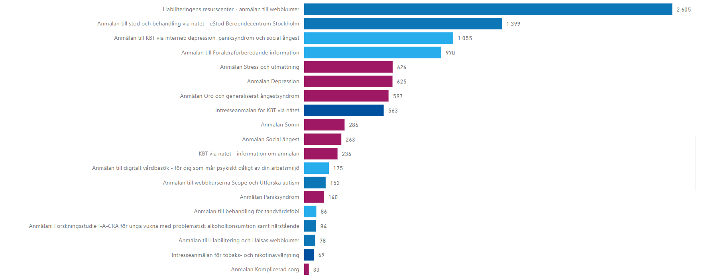
Vad använder vi Stöd och behandling till?

Slide 22
Vad använder vi Stöd och behandling till?
Stöd
Behandling
Självhjälp
Utbildning
Anmälan
Enskilda formulär
Formulärpaket
Dagböcker
Lagringsyta för sånt som inte används
M.m

Slide 23
Agenda
Förvaltningen informerar
Teknikinformation
Aktuella ämnen
Support
På gång i regionerna.
Privata innehållsleverantörer.
Joakim Ekberg (Östergötland) om statistik – Hur kan vi använda statistiken för att öka och effektivisera nyttjandet av tjänsten?
Vad är lämpligt att ha i Stöd och behandling?
Anmälda frågor
Sammanfattning av dagens användarforum
Kommande användarforum

Slide 24
Anmälda frågor
Utbildningsbehov 2023
Menti.com
4787 5540

Slide 25
Sammanfattning
Förvaltningen informerar
Teknikinformation
Aktuella ämnen
Support
På gång i regionerna.
Privata innehållsleverantörer.
Joakim Ekberg (Östergötland) om statistik – Hur kan vi använda statistiken för att öka och effektivisera nyttjandet av tjänsten?
Vad är lämpligt att ha i Stöd och behandling?
Anmälda frågor
Sammanfattning av dagens användarforum
Kommande användarforum

Slide 26
Mentimeter! Berätta vad ni tyckt om dagens användarforum
Menti.com
4607 6209

Slide 27
Kommande användarforum
Stöd och behandlings Användarforum 2023​

Slide 28
Tack för er uppmärksamhet! Finns det fördjupningsområde ni är intresserade av att höra om eller kanske själva prata om? Skicka ett ärende till supporten och tagga med ”Användarforum”
God Jul!

